Slide 1



Опыт работы по теме :
«Технология инновационной
деятельности как наиболее эффективная
составляющая часть имиджа современного дошкольного учреждения»
Кабанова Светлана Васильевна
Заведующий МБДОУ- детский сад №22 «Солнышко»
Брянская область г. Клинцы
2025 год

Slide 2


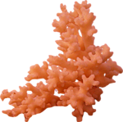



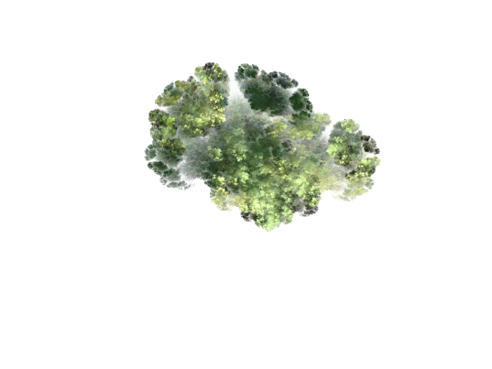
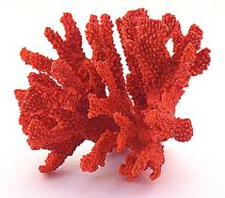
Мое жизненное кредо: Уже сегодня делать то, о чем другие будут думать завтра. (Уинстон Черчилль)

Slide 3

На сегодняшний день ключевым вопросом модернизации образования
является повышение его качества, приведение в соответствие с мировыми стандартами.
В документах, определяющих развитие системы образования в Российской Федерации, отмечается потребность усиления внимания государства и общества к такой важной подсистеме, как дошкольное образование.
На современном этапе развития государства огромными способностями повышения качества образования обладает организация и внедрение в педагогическую практику образовательных учреждений технологий инновационной деятельности, направленных на проектирование стратегии обновления управления ДОУ, а так же организацию инновационной методической работы с педагогическими кадрами.
Из вышесказанного можно сделать вывод, о том, что тема: «Технология инновационной деятельности как наиболее эффективная составляющая часть имиджа современного дошкольного учреждения» является одной из актуальных на сегодняшний день.

Slide 4



ЦЕЛЬ:
Создать имидж современного дошкольного учреждения МБДОУ- детский сад №22 «Солнышко» за счет
внедрения в методическую работу ДОУ технологий инновационной деятельности.
ЗАДАЧИ:
- Повысить уровень конкурентоспособности педагогического коллектива ДОУ на рынке образовательных услуг;
Создать систему методической работы по внедрению технологий инновационной деятельности, направленную на обеспечение образовательного процесса ДОУ в единой триаде «Ребенок - Детский сад - Семья»;
- Обеспечение информационной осведомленности социума о деятельности дошкольного учреждения с помощью различных форм (сотрудничество со СМИ, выпуск газеты ДОУ, детское телевидение, публикации в социальных сетях);

Slide 5



Основные принципы:
Гуманизма (создание в ДОУ эмоционального поля отношений, обеспечивающих подход с целью оптимального включения в образовательный процесс каждого педагога);
Демократизации (активизация участия всех субъектов инновационной деятельности в процессе выбора и планирования содержания инноваций);
Научности, аналитической деятельности;
Системного подхода (сбалансированность планирования инновационной деятельности в ДОУ);
Перспективности (направленность на конечный результат);
Ритмичности (равномерное распределение всех действий в течение
учебного года между членами педагогического коллектива, участвующих в инновации);
Реальности поставленных целей;
Динамичности (изменяемость под влиянием внешних и внутренних факторов);
Принцип главного звена (выбор основных целей на определенных периодах времени и этапах инновации);

Slide 6

Глоссарий:
-Имидж ДОУ заключается в определении предназначения ДОУ, идеи его функционирования и развития, отличительных характеристик от других детских садов. “Осязаемый” имидж связан с пятью человеческими чувствами. Это все, что можно увидеть, потрогать, понюхать, услышать, попробовать, это символы, которые в сознании окружающих будут ассоциироваться с детским садом и вызывать определенное настроение.
-Инновационные технологии - это комплекс методов и средств, направленных на поддержание этапов реализации конкретного нововведения. С развитием новых технологий и в результате инновационной деятельности создается инновационная продукция, которая может быть в конкретной вещественной или в иной форме.

Slide 7




-Инновационная методическая работа - это часть профессионально-педагогической (управленческой) деятельности, ориентированная на овладение педагогами новыми, инновационными способами профессиональной деятельности, включающая умения:
● определять приоритетные направления инноваций;
● отбирать содержание инновационной деятельности;
● проектировать реализацию содержания инновации через применение современных педагогических технологий;
● описывать критерии оценки образованности детей по результатам инноваций.

Slide 8



В настоящее время мы выделяем ряд общественных тенденций,
способствующих внедрению технологий инновационной
деятельности в ДОУ:
Д
Требования гуманизации и индивидуализации образовательного процесса.
Высокий уровень к качеству образования и развитию детей в связи с внедрением ФГОС ДО и ФОП ДО.
О
Ориентация на культурно-нравственные ценности.
Конкурентные отношения между образовательными учреждениями.
У
Большие потенциальные возможности, выражающиеся в инновационной образовательной инициативе педагогов.
Активное реагирование на многообразие интересов и потребностей детей и их родителей.

Slide 9



Выбирая оптимальный вариант системы методической работы в ДОУ,
необходимо учитывать следующие параметры:
задачи, стоящие перед ДОУ в инновационной внедренческой деятельности;
анализ профессиональной деятельности педагогов и результаты работы ДОУ в целом;
количественный и качественный состав педагогического коллектива (уровень образованности педагогов, их профессиональная компетентность) готовность к внедрению инноваций;
цели и функциональные особенности содержания методической работы в условиях инноватики;
накопленные в ДОУ традиции;
сравнительная эффективность различных форм методической работы в условиях инновационного ДОУ для повышения профессиональных компетенций педагогов;
материальные, моральные, психологические и другие условия;

Slide 10

Трудности и позитивные факторы
внедрения технологии инновационной деятельности в ДОУ
для педагога «+» | для детей «+» | для педагога «-» | для детей «-»
рост профессионального мастерства | повышение качества дошкольного образования | увеличение сложности труда | риск учебной перегрузки
формирование способности к профессиональной рефлексии |  | расширение круга должностных обязанностей
умение осуществлять исследовательскую деятельность |  | недостаточное ресурсное обеспечение для внедрения инноваций

Slide 11

Методическая работа с педагогами ДОУ по созданию условий для организации инновационной работы
Установить взаимосвязь между теорией и практикой в методической работе, усилить практическую направленность, нацеленность на оказание реальной помощи педагогам и воспитателям.
Обеспечить педагогов информацией об инновационных фактах и явлениях, проведении опытно-экспериментальной деятельности .
В методической работе учитывать индивидуальные особенности каждого педагога.
Активизировать творчество и инициативу каждого педагога через стимулирование за инновационные формы работы.
Выделить достаточно времени в образовательном процессе на методическую и инновационную деятельность.

Slide 12




Направления методической работы в процессе внедрения технологий инновационной деятельности
с семьями воспитанников
с педагогами
с детьми

Slide 13

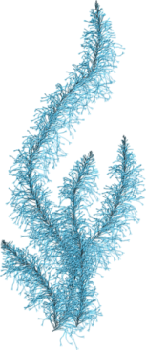



Формы работы, способствующие эффективности
методической инновационной деятельности с педагогами
Репродуктивные | Репродуктивно-эвристические | Эвристические | Эвристико-продуктивные | Продуктивные
Практикумы Научно-практические семинары Педагогические мастерские Тренинги | Педагогические чтения Научно-практические конференции | Проблемные семинары Проблемно-проектные семинары Деловая игра | Фестивали педагогических идей Конкурсы профессионального мастерства Конкурсы методических разработок | Научные стажировки Теоретические семинары Вебинары

Slide 14


Соответствие цели форме работы
Цель | Форма
Совершенствование педагогической техники | Семинары - практикумы, школа молодого педагога
Совершенствование педагогического мастерства | Педагогические мастерские
Развитие креативных способностей | Творческие группы
Становление стиля педагогической деятельности | Мастер-классы, тренинги, деловая игра
Формирование готовности к инновациям | Школа педагогического мастерства
Формирование педагогической культуры | Психолого-педагогические, методические семинары – практикумы
Разработка авторских методик, программ, технологий | Проектировочные семинары , проблемные семинары
Создание индивидуальной, дидактической, воспитательной, методической системы | Научно-методические семинары

Slide 15
Формы работы, способствующие эффективности
инновационной деятельности
С детьми | С семьями воспитанников
Совместные традиции ДОУ и группы | Совместные традиции , события, праздники ДОУ и группы
Акции | Акции
Поисково-исследовательская деятельность | Поисково-исследовательская деятельность
Интелектуально-познаватеьная , проектная деятельность | Защита совместных проектов, презентаций
Работа детских мастерских | Участие в конкурсах, выставках , вернисажах
Коллекционирование , собирательство | Круглый стол , тренинги , КВН , фестиваль идей
Выставки, вернисажи | Семейные и групповые стенгазеты , мини -журналы, фотовыставки

Slide 16






Ожидаемые результаты:
-Повышение качества организации методической работы в ДОУ
(переход на инновационную модель методической работы).
-Формирование позитивного имиджа ДОУ как лидера, ориентированного на устойчивое развитие, повышение его конкурентоспособности по отношению к традиционным ДОУ, что привлечет дополнительные инвестиции, позволит установить и расширить партнерские связи.
-Совершенствование инновационной модели образовательного пространства в условиях реализации приоритетных направлений работы ДОУ в единой триаде «Ребенок - Детский сад - Семья»;

Slide 17

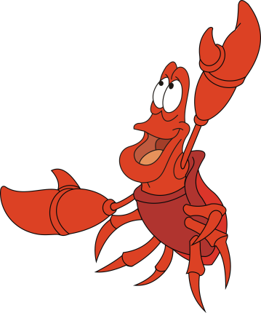





На сегодняшний день имидж МБДОУ- детский сад №22 «Солнышко» это:
-Дружный коллектив и единая семья сотрудников , педагогов, детей и родителей;
-Собственные традиции детского сада;
-Свой герб, флаг, вымпел, гимн;
-Наличие электронного сайта и группы в социальных сетях;
-Публикации педагогов в СМИ;
-Ежемесячный выпуск собственной газеты;
-Регулярная работа детского телевидения «Солнышко – ТВ»;
-Неоднократные победы педагогов, детей и родителей в конкурсах разного уровня;
-Совместные события, праздники, парады, акции и проекты;
-Наши друзья и сотрудники по социуму;

Slide 18





ВЫВОД:
Именно современный взгляд и применение технологий инновационной деятельности помогают нам в практике работы ДОУ осуществлять переход от традиционных форм работы к новым, отличающимся большей гибкостью реагирования на меняющуюся ситуацию в образовании, с опорой на запросы социума и государства в целом.
Таким образом : Применение технологии инновационной деятельности в методической и управленческой работе детского сада эффективно влияет на создание и утверждение его имиджа, что подтверждают результаты мониторинга работы ДОУ в целом , общие результаты достижений и удовлетворенность детей и родителей работой детского сада.

Slide 19


Спасибо за внимание!!!

